Slide 1

Tecnologías de Información
Asignatura: Base de Datos
Unidad 1. Modelo Entidad – Relación y Relacional
Tema: 2 Modelado E-R
1.2.1 Modelo E-R

Slide 2
Contenido
Contenido
Modelo E-R
Modelo EE-R
Proceso de Diseño de Base de Datos

Slide 3
Modelo E-R
Proceso de Diseño de Base de Datos
1. Análisis y recolección de requerimientos
2. Crear un esquema conceptual para la base de datos (Diseño Conceptual)
3.Diseño lógico o mapeo del modelo de datos
4. Diseño Físico

Slide 4
Modelo E-R
Proceso de diseño de base de datos
1. Análisis y recolección de requerimientos
Durante este paso, el diseñador de base de datos entrevista a los prospectos usuarios de la base de datos para entender y documentar sus requerimientos de datos para la base de datos.
El resultado es un conjunto de formas escritas de los requisitos de los usuarios de forma detallada y completa
2. Crear un esquema conceptual para la base de datos (Diseño Conceptual)
El esquema conceptual es una descripción concisa de los requisitos de datos de los usuarios e incluye una descripción detallada de los tipos de entidades, relaciones y restricciones; éstos se expresan utilizando los conceptos proporcionados por el modelo de datos de alto nivel.
Debido a que estos conceptos no incluyen detalles de implementación, por lo general son más fáciles de entender y se pueden usar para comunicarse con los usuarios no técnicos.
El esquema conceptual de alto nivel también se puede utilizar como una referencia para asegurar que se cumplen los requisitos de datos de todos los usuarios y que los requisitos no están en conflicto

Slide 5
Modelo E-R
Proceso de diseño de base de datos
3.Diseño lógico o mapeo del modelo de datos
El diseño de base de datos es la aplicación real de la base de datos, utilizando un DBMS comercial.
4. Diseño Físico )
El último paso es la fase de diseño físico, durante el cual se especifican las estructuras internas de almacenamiento, las organizaciones de archivos, los índices, las vías de acceso y los parámetros de diseño físico de los archivos de base de datos.
resultado es un esquema de base de datos en el modelo de datos de la aplicación de los DBMS. Mapeo de modelo de datos es a menudo automatizado o semi- automatizado dentro de las herramientas de diseño de base de datos.

Slide 6
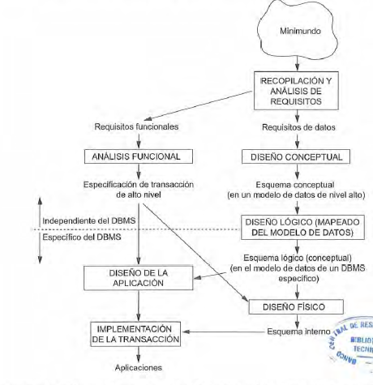
Modelo E-R
Proceso de diseño de base de datos

Slide 7
Modelo E-R
Modelo E-R
¿Qué es?
Es un modelo de datos conceptual de alto nivel.
Se denomina.
esquema conceptual
diseño conceptual.
Se puede utilizar como referencia para garantizar que se han reunido todos los requisitos de datos de los usuarios y que esos requisitos no entran
Es una descripción concisa de los requisitos de datos por parte de los usuarios e incluye descripciones detalladas de los tipos de entidades, relaciones y restricciones

Slide 8
Modelo E-R
Modelo E-R
¿Qué es?
Es un modelo de datos conceptual de alto nivel.
Permite.
Diseñar correctamente una aplicación de base de datos.
Se refiere.
Base de Datos
Programas para implementar consultas y actualizaciones a la BD

Slide 9
Modelo E-R
Modelo E-R . Tipos de entidad, conjuntos de entidades, atributos y claves
Entidades y Atributos
La entidad es el objeto básico del modelo E-R.
Puede ser un objeto con existencia física (Persona, coche, casa o empleado)
Es una cosa en el mundo real con una existencia independiente
Puede ser un objeto con existencia conceptual (Empresa, un trabajo, curso Universitario)
Cada entidad tiene atributos: las propiedades particulares que lo describen .
Una entidad en particular tendrá un valor para cada uno de sus atributos.

Slide 10
Modelo E-R
Modelo E-R . Tipos de entidad, conjuntos de entidades, atributos y claves
Entidades
Una Entidad Empleado, se puede describir mediante el nombre, la edad, la dirección, el sueldo y el trabajo que desempeña
Una Entidad en particular tendrá un valor para cada uno de sus atributos. Los valores de los atributos que describen cada entidad se convierten en la parte principal de los datos almacenados en la base de datos

Slide 11
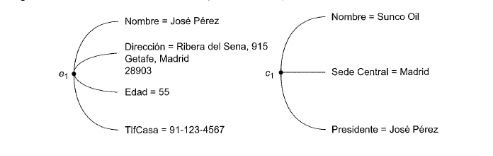
Modelo E-R
Modelo E-R . Tipos de entidad, conjuntos de entidades, atributos y claves
Ejemplo

Slide 12
Modelo E-R
Modelo E-R . Tipos de entidad, conjuntos de entidades, atributos y claves
Clasificación de los atributos
Atributos
Simples
Compuestos
Monovalor
Derivados
Multivalor
Almacenado

Slide 13
Modelo E-R
Modelo E-R . Tipos de entidad, conjuntos de entidades, atributos y claves
Pueden dividirse en subpartes más pequeñas, que representan atributos más básicos con significados independientes.
Atributos compuestos frente a atributos simples (atómicos).
Compuestos
Simples
Este tipo de atributos no son divisibles

Slide 14
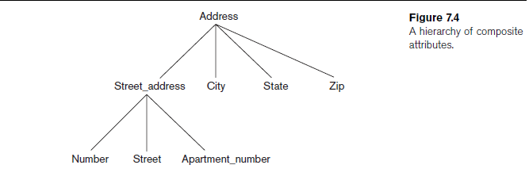

Modelo E-R
Modelo E-R . Tipos de entidad, conjuntos de entidades, atributos y claves
Atributos Compuestos
Si se hace referencia al
atributo compuesto como un todo, no hay necesidad de subdividirlo en atributos componentes.
El valor de un atributo compuesto es la concatenación de los valores de sus
atributos simples.
Los Atributos Compuestos pueden formar una jerarquía

Slide 15
Modelo E-R
Modelo E-R . Tipos de entidad, conjuntos de entidades, atributos y claves
Atributos monovalor y multivalor.
La mayoría de los atributos tienen un solo valor para una entidad en
Particular. Estos atributos reciben el nombre de monovalor o de un solo valor.
Monovalor
Ejemplo:
Edad es un atributo monovalor de una persona.
Un atributo multivalor puede tener límites superior e inferior para restringir el número de valores permitidos
para cada entidad individual
Multivalor
De forma parecida, puede que una persona no tenga ninguna licenciatura, otra puede que tenga
una, y una tercera persona puede que tenga dos o más; por consiguiente, diferentes personas pueden tener una cantidad de valores diferente para el atributo Licenciaturas
Ejemplo: un atributo Colores para un coche, o un atributo Licenciaturas para una persona
Los coches con un solo color tiene un solo valor, mientras que los coches de dos tonos tienen dos valores
de color.
En algunos casos, un atributo puede tener un conjunto de valores para
la misma entidad.

Slide 16
Modelo E-R
Modelo E-R . Tipos de entidad, conjuntos de entidades, atributos y claves
El atributo Edad se denomina entonces atributo derivado
Atributos Almacenados y derivados
Para una entidad de persona en particular,
el valor de Edad puede determinarse a partir de la fecha actual (el día de hoy) y el valor de FechaNac de esa
persona.
y se dice que se ha derivado del atributo
FechaNac, que es el denominado atributo almacenado.

Slide 17
Modelo E-R
Modelo E-R . Tipos de entidad, conjuntos de entidades, atributos y claves
un atributo Licenciaturas sólo se aplica a las personas con carrera universitaria. Para estas situaciones se ha creado un valor especial denominado NULL (nulo).
NULL también se puede utilizar cuando no se conoce el valor de un atributo para una entidad
en particular (por ejemplo, si no conocemos el número de teléfono de la casa de 'José Pérez'
Valores NULL (Nulos)
En algunos casos, es posible que una entidad en particular no tenga un valor aplicable
para un atributo.
El significado se puede decir que es NULL cuando no es aplicable o cuando es desconocido

Slide 18
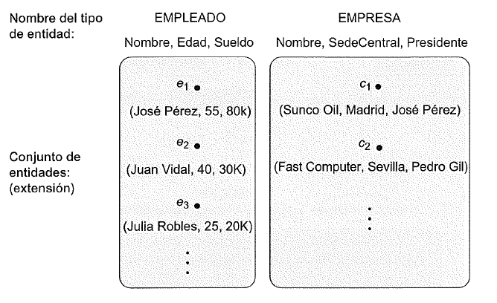
Modelo E-R
Modelo E-R . Tipos de entidades y conjuntos de entidades
Tipos de Entidades
Una base de datos normalmente contiene grupos de
entidades que son parecidas. Por ejemplo, una compañía que da trabajo a cientos de empleados puede querer
almacenar información parecida relacionada con cada uno de ellos. Estas entidades de empleado comparten
los mismos atributos, pero cada entidad tiene su(s) propio (s) valor(es) para cada atributo.
Un tipo de entidad
define una colección (o conjunto) de entidades que tienen los mismos atributos.

Slide 19
Modelo E-R
Modelo E-R . Tipos de entidades y conjuntos de entidades
Tipos de Entidades
La colección de todas las entidades de un tipo de entidad en particular de la base de datos en cualquier momento del tiempo se denomina conjunto de entidades
Por ejemplo, EMPLEADO se refiere tanto al tipo de entidad como al conjunto
actual de todas las entidades de empleado de la base de datos.
Al conjunto de entidades normalmente se hace referencia utilizando el mismo nombre que para el tipo de entidad.

Slide 20
Modelo E-R
Modelo E-R . Tipos de entidades y conjuntos de entidades
Atributos clave de un tipo de entidad
Una restricción importante de las entidades de un tipo de entidad es la clave o restricción de unicidad de los atributos.
Un tipo de entidad normalmente tiene un atributo cuyos valores son distintos para cada entidad individual del conjunto de entidades.
Dicho atributo se denomina atributo clave, y sus valores se pueden utilizar para identificar cada entidad sin lugar a dudas.

Slide 21

Modelo E-R
Conjuntos de valores (dominios) de atributos.
Modelo E-R . Tipos de entidades y conjuntos de entidades
Cada atributo simple de un tipo de entidad está asociado con un conjunto de valor (o dominio de valores), que especifica el conjunto de los valores que se pueden asignar a ese atributo por cada entidad individual.
Los conjuntos de valores no se muestran en los diagramas ER; normalmente se
especifican mediante los tipos de datos básicos disponibles en la mayoría de los lenguajes de programación
Ejemplo: i el rango de edades permitido para los empleados está entre 16 y 70, podemos especificar el conjunto de valores del atributo Edad de EMPLEADO como un conjunto de números enteros entre 16 y 70.
Podemos especificar el conjunto de valores para el atributo Nombre como un conjunto de cadenas de caracteres alfabéticos separados por espacios en blanco, etcétera.

Slide 22
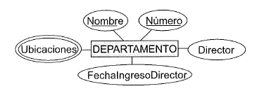
Modelo E-R
Modelo E-R . Tipos de relaciones, conjuntos de relaciones, roles y restricciones estructurales
De hecho, en cuanto
un atributo de un tipo de entidad se refiere a otro tipo de entidad, decimos que existen algunas relaciones.
Hay varias relaciones implícitas entre los distintos tipos de entidades.
Relaciones
Por ejemplo, el atributo Director de DEPARTAMENTO se refiere a un empleado que dirige el departamento
En el modelo ER, estas referencias no deben representarse como atributos, sino como relaciones

Slide 23
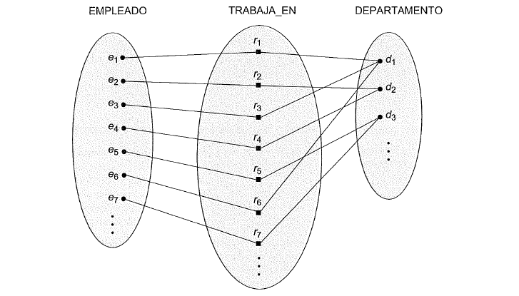
Modelo E-R
Modelo E-R . Tipos de relaciones, conjuntos de relaciones, roles y restricciones estructurales
Cada una de dichas instancias de relación r¡ representa el hecho de que las entidades que paticipan en r¡ están relacionadas de alguna forma en la situación correspondiente del minimundo.
cada instancia de relación r¡ en R es una asociación de entidades, donde la asociación incluye exactamente una entidad de cada tipo de entidad participante
Tipo de Relación

Slide 24
Modelo E-R
Modelo E-R . Tipos de relaciones, conjuntos de relaciones, roles y restricciones estructurales
Nombres de rol y relaciones recursivas.
El nombre de rol hace referencia al papel que una entidad participante
del tipo de entidad juega en cada instancia de relación, y ayuda a explicar el significado de la relación
Cada tipo de entidad que participa en un tipo de relación juega
un papel o rol particular en la relación.
Los nombres de rol no son técnicamente necesarios en los tipos de relación donde todos los tipos de entidad participantes son distintos, puesto que cada nombre de tipo de entidad participante se puede utilizar como nombre de rol.
en algunos casos el mismo tipo de entidad participa más de una vez en un tipo de relación con diferentes roles. En esos casos, el nombre de rol es esencial para distinguir el significado de cada
Se les denomina relaciones recursivas.

Slide 25
Modelo E-R
Modelo E-R . Tipos de relaciones, conjuntos de relaciones, roles y restricciones estructurales
Restricciones en los tipos de relaciones
Los tipos de relaciones normalmente tienen ciertas restricciones que limitan las posibles combinaciones entre las entidades que pueden participar en el conjunto de relaciones correspondiente. Estas restricciones están determinadas por la situación del minimundo representado por las relaciones.
Por ejemplo, en la Figura si la empresa tiene por norma que cada empleado debe trabajar únicamente para un departamento, entonces
tendríamos que describir esta restricción en el esquema
Tipos Principales de Restricciones
razón de cardinalidad
participación.

Slide 26
Modelo E-R
Modelo E-R . Tipos de relaciones, conjuntos de relaciones, roles y restricciones estructurales
La razón de cardinalidad
La razón de cardinalidad de una relación
binaria especifica el número máximo de instancias de relación en las que una entidad puede participar.
Por ejemplo, en el tipo de relación binaria TRABAJA_PARA, DEPARTAMENTO:EMPLEADO tiene una razón de cardinalidad de I:N, que significa que cada departamento puede estar relacionado con (es decir, emplea a) cualquier cantidad de empleados,9 pero un empleado puede estar relacionado con (trabajar para) un solo departamento
Las razones de cardinalidad de las relaciones binarias se
representan en los diagramas ER mediante 1, M y N en los rombos
1: 1
Las posibles razones de cardinalidad para los tipos de relación binaria son
1 :N
N: 1
M:N

Slide 27
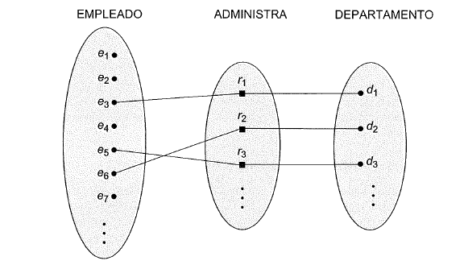
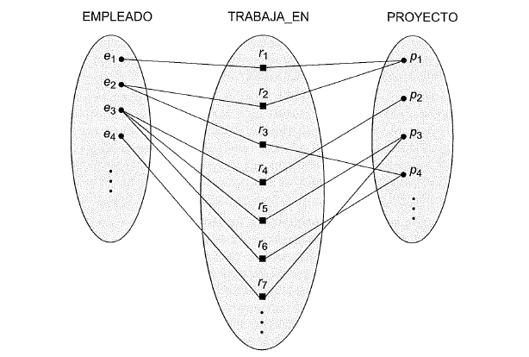
Modelo E-R
Modelo E-R . Tipos de relaciones, conjuntos de relaciones, roles y restricciones estructurales
La razón de cardinalidad
Relación 1:1 (Administra)
Relación M:N (Trabaja_en)

Slide 28
Modelo E-R
Modelo E-R . Tipos de relaciones, conjuntos de relaciones, roles y restricciones estructurales
Restricciones de participación y dependencias de existencia
La restricción de participación especifica si la existencia de una entidad depende de si está relacionada con otra entidad a través de un tipo de relación.
Esta restricción especifica el número mínimo de instancias de relación en las que puede participar
cada entidad, y en ocasiones recibe el nombre de restricción de cardinalidad mínima.
Hay dos tipos de
restricciones de participación
Total
Parcial

Slide 29
Modelo E-R
Modelo E-R . Tipos de relaciones, conjuntos de relaciones, roles y restricciones estructurales
Participación Total y Parcial
Participación Total
Si una política de la empresa dice que cada empleado debe trabajar para un departamento, entonces una entidad de empleado sólo puede existir si participa en al menos una instancia de relación TRABAJA_PARA
De este modo, la participación de EMPLEADO en TRABAJA_PARA se denomina participación total, es decir, cada entidad del conjunto total de entidades empleado debe estar relacionada con una entidad departamento a través de TRABAJA_PARA.
La participación total también se conoce como dependencia de existencia.

Slide 30
Modelo E-R
Modelo E-R . Tipos de relaciones, conjuntos de relaciones, roles y restricciones estructurales
Participación Total y Parcial
Participación Parcial
En la Figura, no esperamos que cada empleado dirija un departamento, de modo que la participación de EMPLEADO
en el tipo de relación ADMINISTRA es parcial
Esto significa que algo o parte del conjunto de entidades empleado está relacionado con alguna entidad departamento a través de ADMINISTRA, pero no necesariamente
con todas.

Slide 31
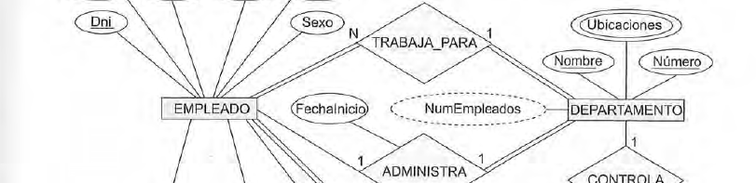
Modelo E-R
Modelo E-R . Tipos de relaciones, conjuntos de relaciones, roles y restricciones estructurales
Atributos de los tipos de relación
Los tipos de relación también pueden tener atributos, parecidos a los de los tipos de entidad. Por ejemplo, para
registrar el número de horas por semana que un empleado trabaja en un proyecto en particular, podemos
incluir un atributo Horas para el tipo de relación TRABAJA_EN

Slide 32
Unidad II. Modelo E-R
Modelo E-R . Tipos de relaciones, conjuntos de relaciones, roles y restricciones estructurales
Tipos de entidades débiles
Las entidades que pertenecen a un tipo de entidad débil se identifican como relacionadas con entidades específicas de otro tipo de entidad en combinación
con uno de sus valores de atributo.
Podemos llamar a este otro tipo de entidad tipo de entidad identificado o propietario, y al tipo de relación que relaciona un tipo de entidad débil con su propietario lo podemos llamar relación identificativa del tipo de entidad débil
Los tipos de entidad que no tienen atributos clave propios se denominan tipos de entidad débiles. En contraposición, los tipos de entidad regulares que tienen un atributo clave (que incluye todos los ejemplos que hemos explicado hasta ahora) se denominan tipos de entidad fuertes.
Un tipo de entidad débil siempre tiene una restricción de participación total (dependencia de existencia) respecto a su relación identificativa, porque una entidad débil no puede identificarse sin una entidad propietaria.

Slide 33
Modelo E-R
Modelo E-R . Tipos de relaciones, conjuntos de relaciones, roles y restricciones estructurales
Tipos de entidades débiles
No obstante, no toda dependencia de existencia
produce un tipo de entidad débil. Por ejemplo, la entidad PERMISO_CONDUCIR no puede existir a menos
que esté relacionada con una entidad PERSONA, aunque tiene su propia clave (NumPermiso) y, por tanto, no es una entidad débil.
Un tipo de entidad débil normalmente tiene una clave parcial, que es el conjunto de atributos que pueden
identificar sin lugar a dudas las entidades débiles que están relacionadas con la misma entidad propietaria
Un tipo de entidad débil siempre tiene una restricción de participación total (dependencia de existencia) respecto a su relación identificativa, porque una entidad débil no puede identificarse sin una entidad propietaria.

Slide 34
Modelo E-R
Modelo E-R . Tipos de relaciones, conjuntos de relaciones, roles y restricciones estructurales
Asignación correcta de nombre a las
construcciones del esquema
Al diseñar el esquema de una base de datos, la elección de nombre para los tipos de entidad, atributos, tipos
de relaciones y (especialmente) los papeles desempeñados no siempre es directo. Hay que elegir nombres que transmitan, lo mejor posible, los significados de las distintas estructuras del esquema
Los nombres de los atributos se escriben con la primera letra en mayúscula, y los nombres de los
roles en minúsculas
Nombres en singular para los tipos de entidad
Los nombres de los tipos de entidades y de los tipos de relación se escriben en
mayúsculas

Slide 35
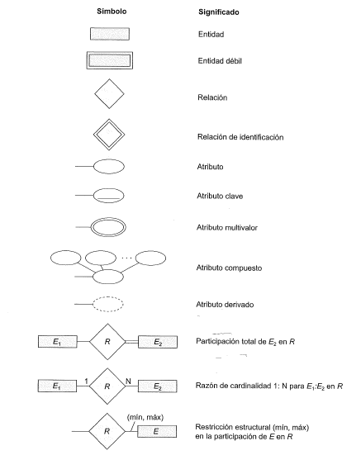
Modelo E-R
Modelo E-R . Tipos de relaciones, conjuntos de relaciones, roles y restricciones estructurales
Notación para los diagramas ER.

